Slide 1
Ny metod för beräkning av skelettålder
2018-09-25
Johannes Arnesen

Slide 2
Skelettåldersbestämning används av t.ex. Barnmottagningen i Sunderbyn för att jämföra skelettålder med kronologisk ålder. Detta gäller barn med tillväxtavvikelse (kortvuxenhet eller storvuxenhet). Beräkning ligger till grund för eventuell behandling med växthormon. Vi skall/kan inte använda detta för åldersbestämning av flyktningar över/under 18 år. Atlaset till Greulich-Pyle har traditionellt används för att bestämma barnets skelettålder sedan 50-talet. Det finns också andra metoder för beräkning av skelettålder.

Slide 3
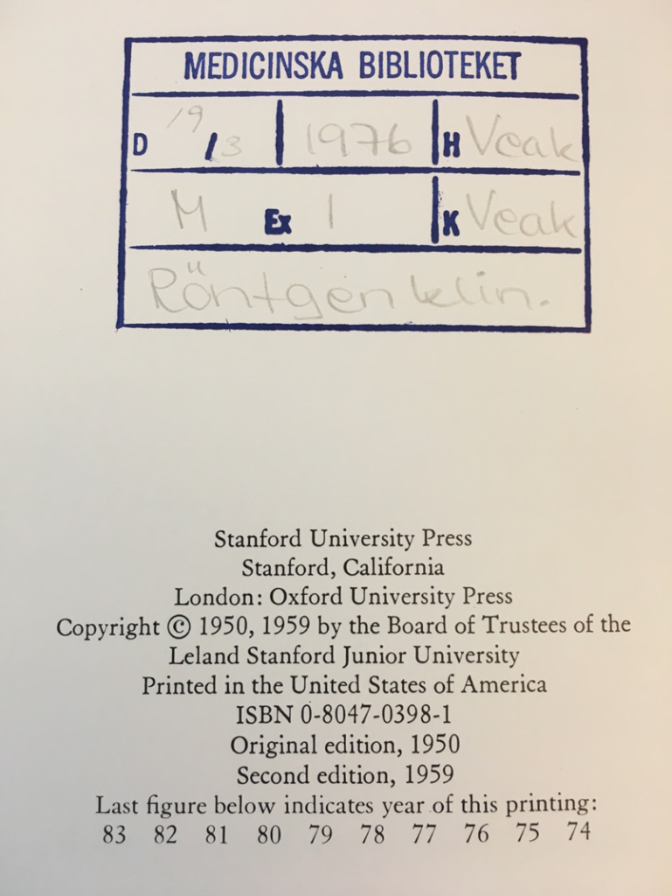
I Norrbotten gör vi mellan 35-45 skelettåldersbestämningar varje år.
Barnmottagningen saknar ett verktyg för beräkning av slutlängd hos barnet.
Det har utvecklats dataverktyg som automatiserar beräkningen av skelettålder och samtidigt beräknar barnets slutlängd baserad på föräldrarnas längd

Slide 4
BoneXpert
Vi har installerat ett program från BoneXpert som baseras på Artificiell Intelligens. Programmet används i dag av t.ex. Astrid Lindgrens barnsjukhus och Drottning Silvias Barnsjukhus i Sverige.
Programmet beräknar åldern på varje ben i vänster hand och presenterar detta både enligt Greulich-Pyle och Tanner-Whitehouse.
BFM har licens på upp till 50 undersökningar/år from 1 november 2018
Fritt antal undersökningar fram till 27 oktober 2018 under testperioden

Slide 5
1 Frontal bild av vänster hand - som vi alltid har gjort -

Slide 6
2 Skicka bild till BoneXpert - finns i listan Teleradiologidestinationer -

Slide 7
3 Skelettålder till PACS på 30 sek - samma bild med mätningar -

Slide 8
4 All information finns i PACS - Klicka på knappen Röntgenhandbok -

Slide 9
5 Information kopplat till kod 647 - Information och länkar – Länk till dokument i Röntgenhandboken

Slide 10
6 Film om BoneXpert - Klicka nedan -
BoneXpert

Slide 11
Röntgenpersonal: - Ta bild av vänster hand som vanlig och skicka till BoneXpert Radiolog: - Beskriv Kronologisk ålder och skelettålder Barnläkare: - Beräknar barnets slutlängd via Adult Height Predictor på Bonexpert.com
Sammanfattning

Slide 12
www.bonexpert.com
Mera information:

